Slide 1
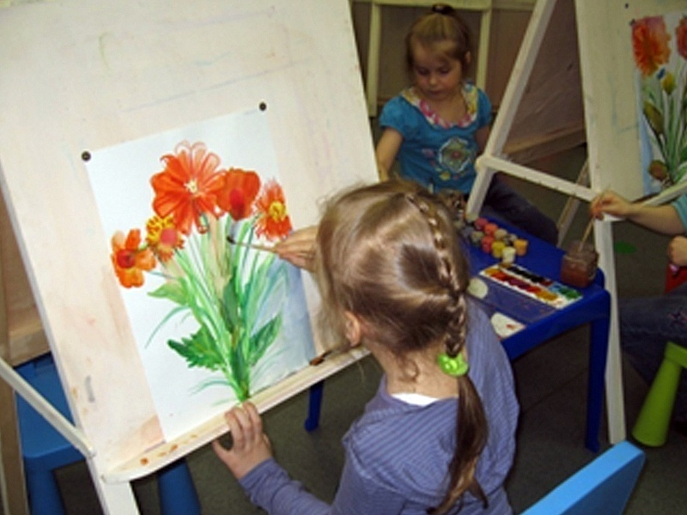
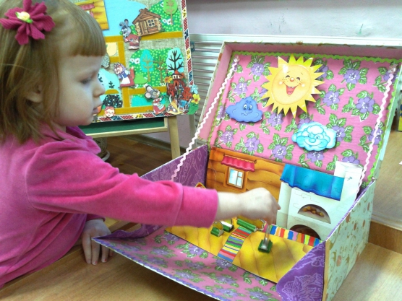
Развитие творческих способностей у детей
Старший воспитатель
Мингалёва Е.В.
МДОУ «Д/с № 32»
2017г.

Slide 2
“Ребенок, испытавший радость творчества даже в самой минимальной степени, становится другим, чем ребенок, подражающий действиям других.» Б.Асафьев

Slide 3
Зачем нужно развивать творческие способности?
Если у ребенка есть хоть малейшие творческие способности, то ему будет гораздо легче учиться, трудиться, строить отношения с окружающими людьми, справляться с трудностями.

Slide 4
Что такое творческие способности?
стремление к познанию;
умение познавать новое;
стремление к открытиям;
умение применять полученные знания;
свободное воображение;
фантазия и интуиция,в результате которых появляются изобретения.

Slide 5
Чтобы воспитать творческую личность:
Начните прежде всего с себя!!!
научитесь играть в детские игры, не бойтесь на некоторое время стать ребенком;
сочиняйте вместе с ребёнком сказки, стихотворения, поддерживайте его творческую инициативу;
поддерживайте способность фантазировать, оригинально мыслить.

Slide 6
Что способствует развитию творческой активности у ребенка?
Окружающий мир.
Развивающие игры и игрушки.
Чтение.
Музыка.
Изобразительная деятельность:
рисование, лепка, аппликация,
конструирование

Slide 7
Условия для поддержания творческих способностей детей
Будьте терпимы к странным идеям, уважайте любопытство, вопросы и идеи ребенка.
Старайтесь отвечать на все вопросы, даже если они кажутся дикими или «за гранью».
Оставляйте ребенка одного и позволяйте ему самому заниматься своими делами.
Помогайте ребенку ценить в себе творческую личность.
Помогайте ему справляться с разочарованием и сомнением.

Slide 8
Находите слова поддержки для новых творческих начинаний ребенка.
Избегайте критиковать первые опыты – как бы ни были они неудачны.
Помогайте ребенку... порой полагаться в познании на риск и интуицию
Относитесь к нему с симпатией и теплотой: ребенок стремится творить не только для себя, но и для тех, кого любит.

Slide 9
«Ребёнок - это не сосуд, который надо наполнить, а огонь, который надо зажечь». (восточная мудрость)

Slide 10
Спасибо за внимание!

